Slide 1
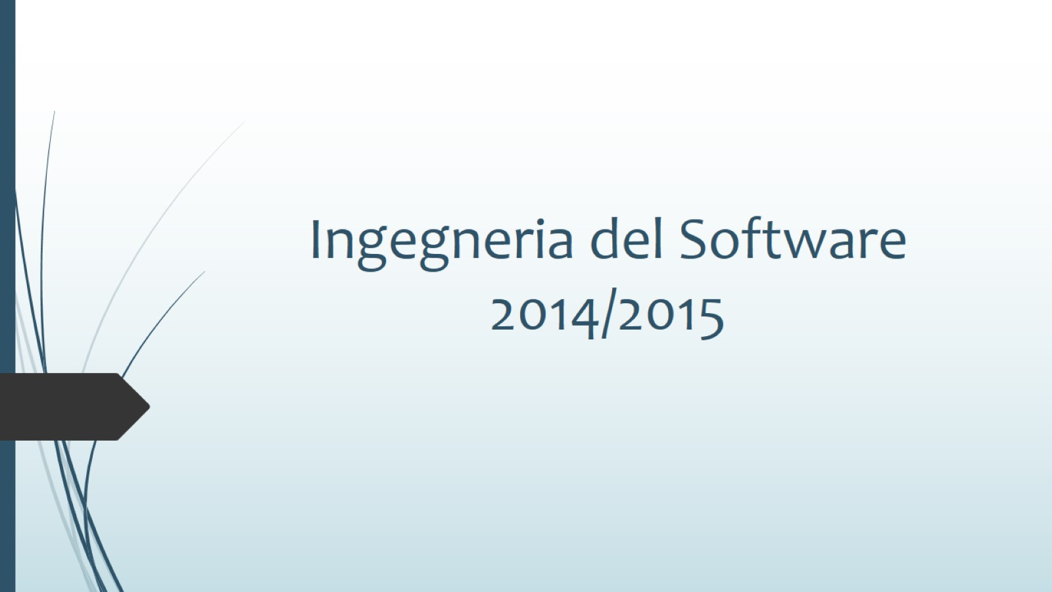
Ingegneria del Software 2014/2015

Slide 2
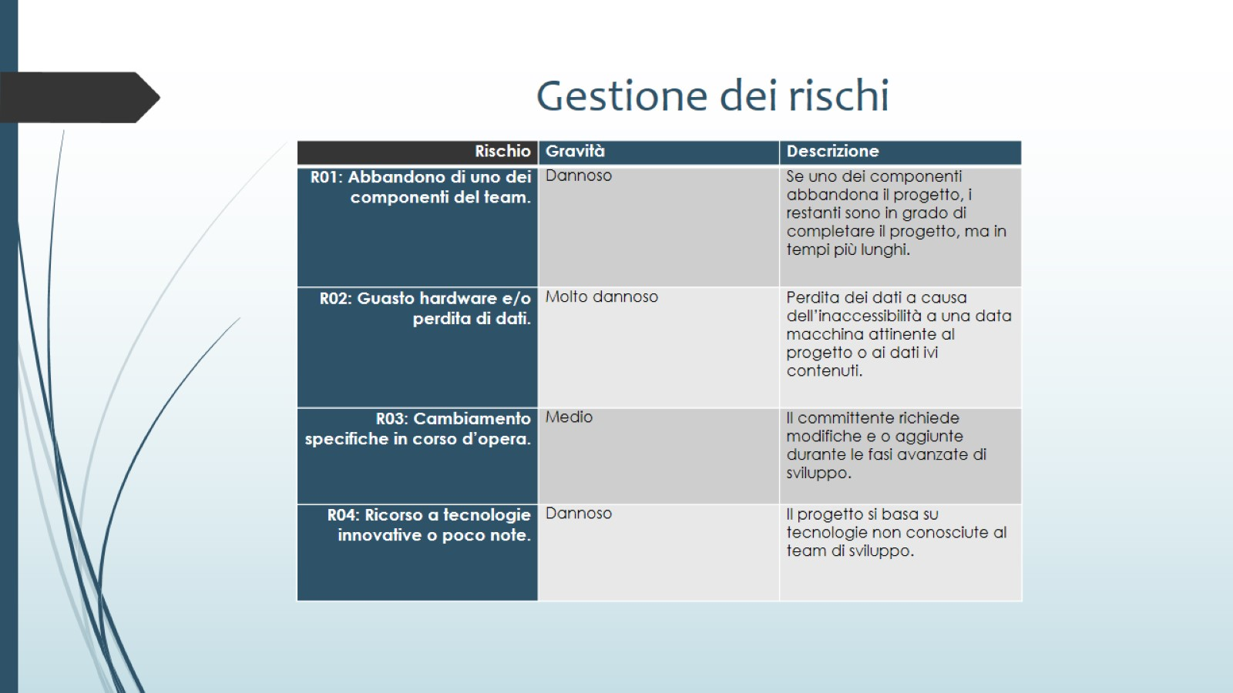
Gestione dei rischi

Slide 3
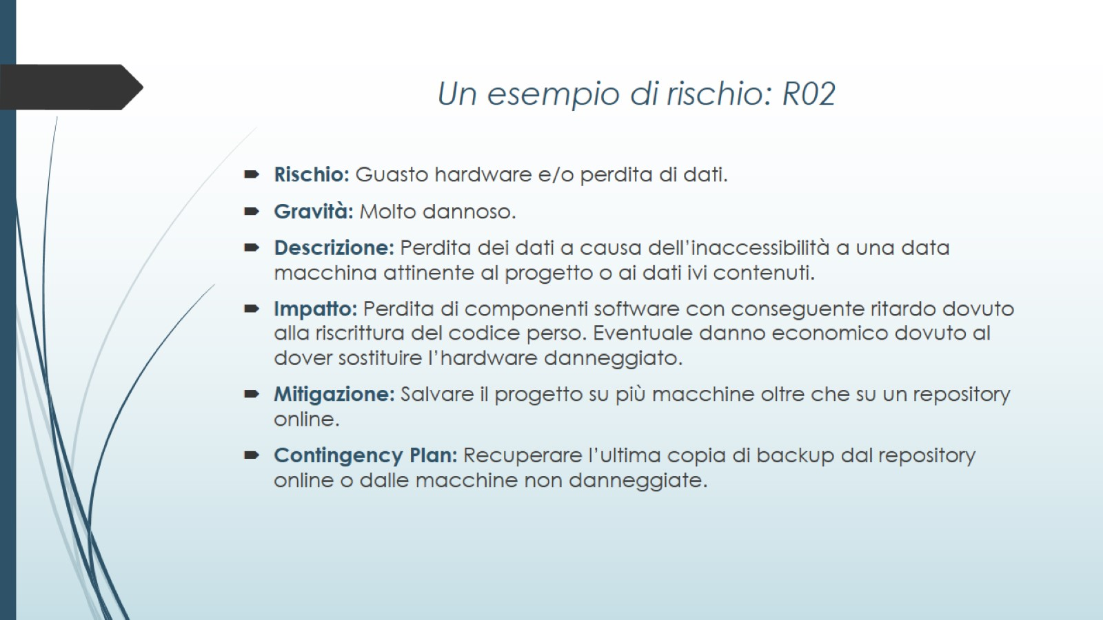
Un esempio di rischio: R02

Slide 4
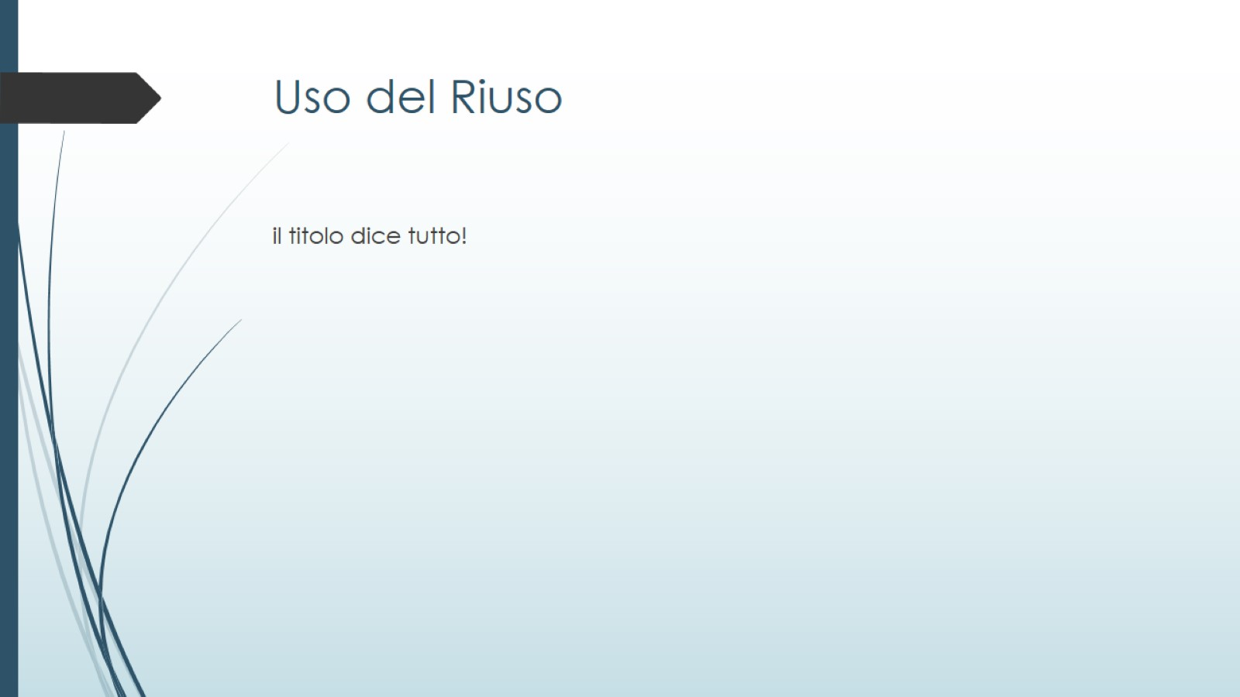
Uso del Riuso

Slide 5
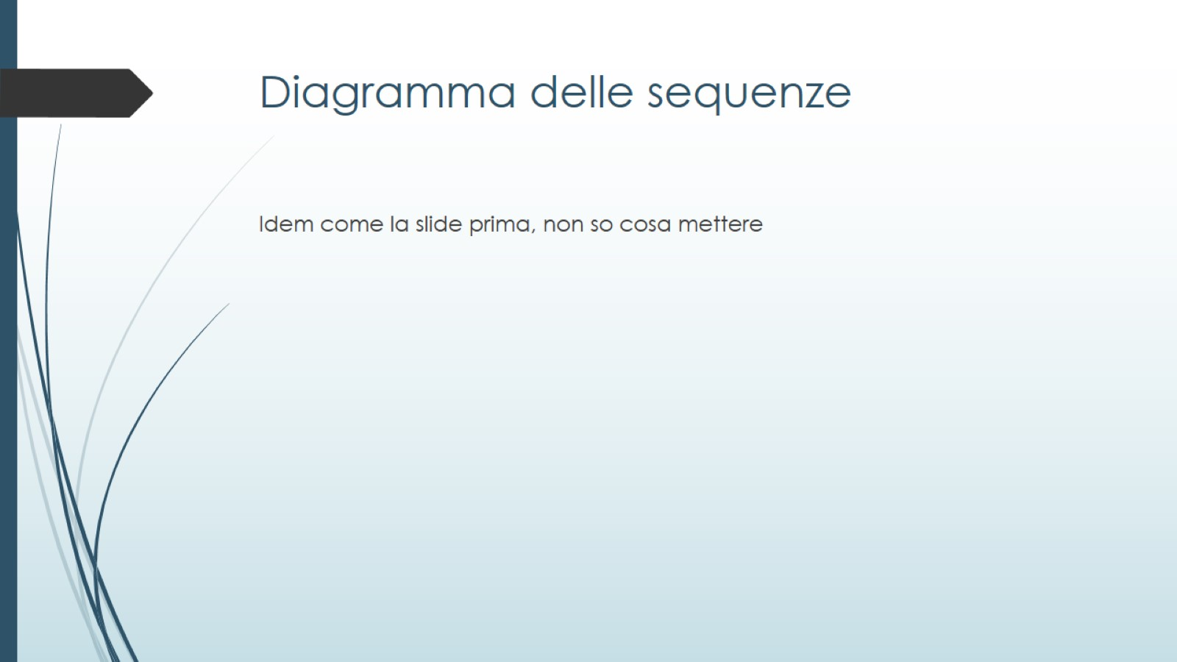
Diagramma delle sequenze

Slide 6
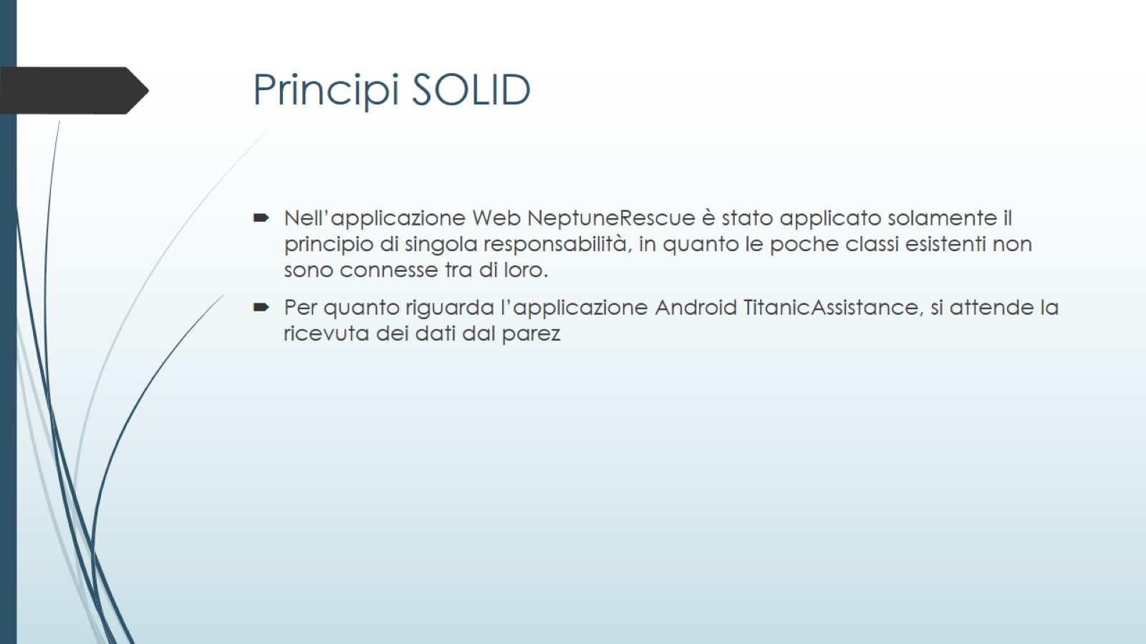
Principi SOLID

Slide 7
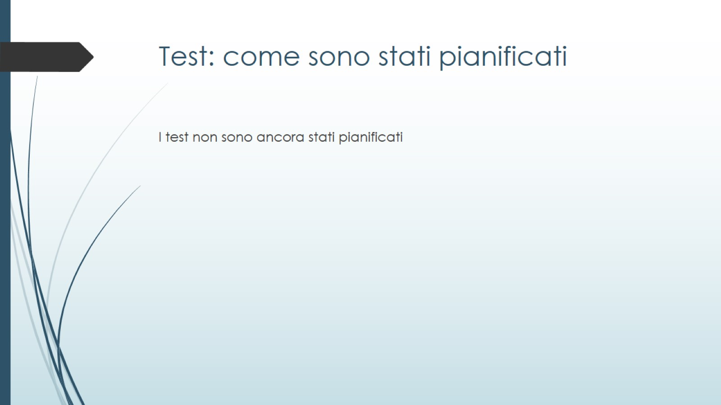
Test: come sono stati pianificati

Slide 8
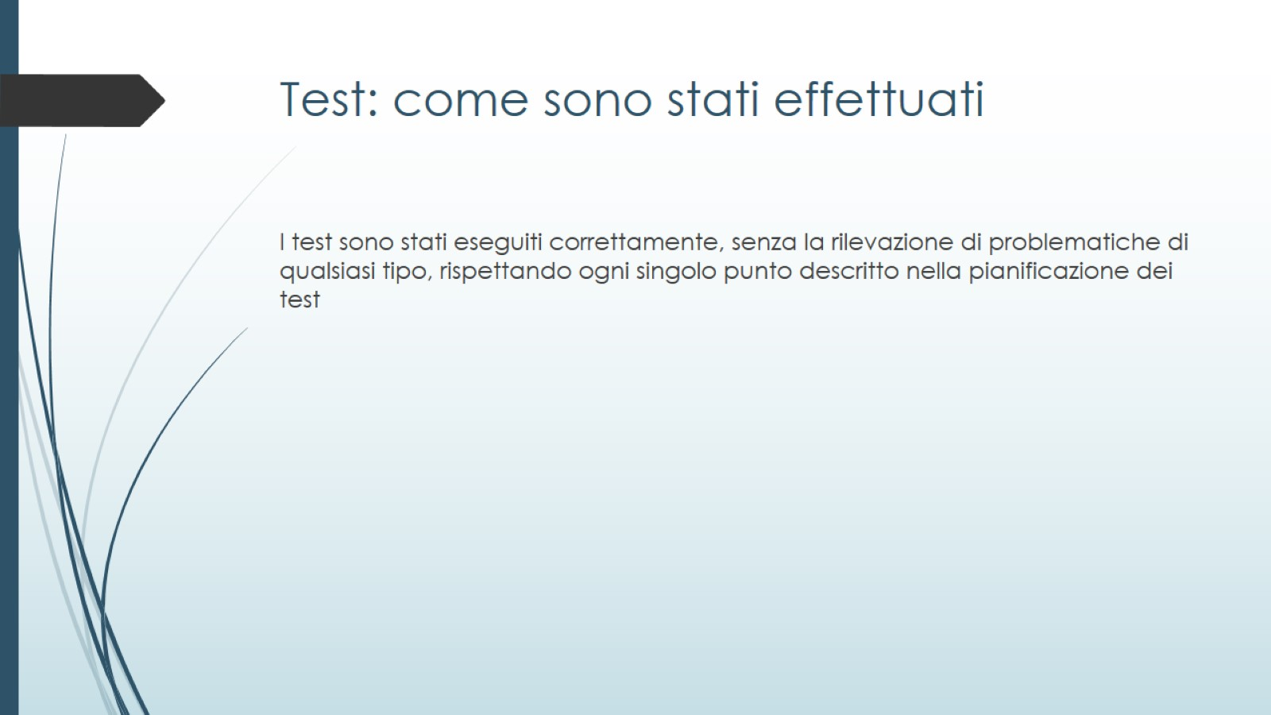
Test: come sono stati effettuati

